Slide 1
Spring Annotation 编程之生命周期管理
赵爱清
2018年11月

Slide 2
课程大纲
一、组件注册-FactoryBean
二、Bean的作用域
三、Bean的生命周期

Slide 3
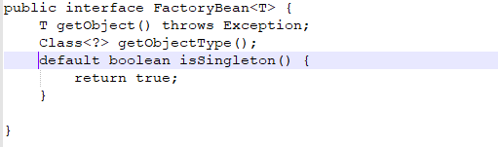
组件注册-FactoryBean
在我们的开发中应该看到过很多FactoryBean，例如：Mybatis的SqlSessionFactoryBean、属性的PropertiesFactoryBean等，那在什么场景下使用FactoryBean这个接口呢？
因为FactoryBean是一个工厂Bean，可以生成某一个类型Bean实例，最主要的作用是可以让我们自定义Bean的创建过程。
我们先看一下这个接口：

Slide 4
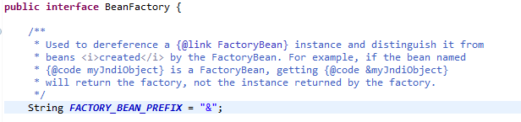
组件注册-FactoryBean
通过FactoryBean接口，可以看到Spring Bean的很重要的三个特性：是否单例、Bean类型、Bean实例。
参考代码：com.cesgroup.zw.t03.register.bean.Main
context.getBean("personFactoryBean"); // 返回Person
context.getBean("&personFactoryBean")；// 返回PersonFactoryBean
通过BeanFactory的注解上面可以清楚的看到。
通过代码现在应该可以了解FactoryBean和BeanFactory的区别吧。

Slide 5
课程大纲
一、组件注册-FactoryBean
二、Bean的作用域
三、Bean的生命周期

Slide 6
1、Bean作用域
1、bean作用域一般有singleton/prototype/request/session,默认为singleton，可以从@Scope的源代码可以看到，
public @interface Scope {
/**
* @see ConfigurableBeanFactory#SCOPE_PROTOTYPE
* @see ConfigurableBeanFactory#SCOPE_SINGLETON
* @see org.springframework.web.context.WebApplicationContext#SCOPE_REQUEST
* @see org.springframework.web.context.WebApplicationContext#SCOPE_SESSION
* @see #value
*/
}
我们讨论经常用的二个作用域singleton/prototype，如果定义成singleton时，Bean 将在注册到bean时初始化。

Slide 7
1、Bean作用域
参考代码：com.cesgroup.zw.t03.scopes.bean.Main
Notes:
针对七个方面，尤其上半年的技术管理薄弱工作开展内容

Slide 8
课程大纲
一、组件注册-FactoryBean
二、Bean的作用域
三、Bean的生命周期

Slide 9
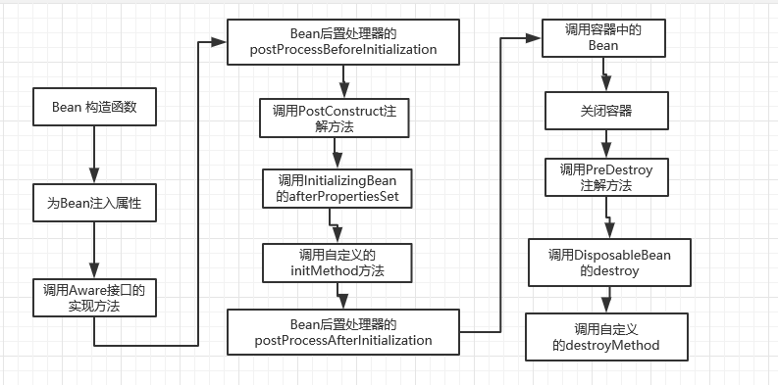
1、Bean的生命周期-调用流程
参考代码：com.cesgroup.zw.t03.lifecycle.bean01.Main
Notes:
针对七个方面，尤其上半年的技术管理薄弱工作开展内容

Slide 10
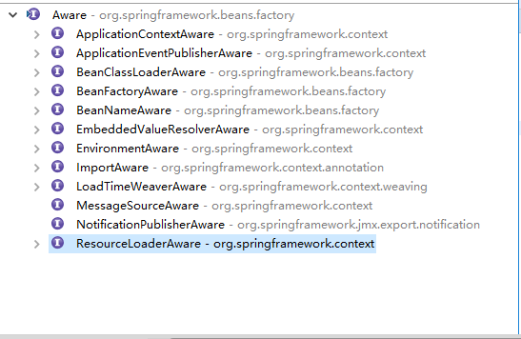
2、Bean的生命周期-Aware实现
参考代码：com.cesgroup.zw.t03.lifecycle.bean01.Main
Notes:
针对七个方面，尤其上半年的技术管理薄弱工作开展内容

Slide 11
3、Bean的生命周期-初始化和销毁方法1
通过@Bean 指定 initMethod和destroyMethod
@Bean(initMethod="initMethod",destroyMethod="destroyMethod")
public Person person() {
Person person = new Person();
return person;
}
参考代码：com.cesgroup.zw.t03.lifecycle.bean02.Main
Notes:
针对七个方面，尤其上半年的技术管理薄弱工作开展内容

Slide 12
4、Bean的生命周期-初始化和销毁方法2
通过让Bean实现InitializingBean和DisposableBean接口
public class Person implements InitializingBean,DisposableBean{
@Override
public void destroy() throws Exception {
System.out.println("Person destroy........");
}
@Override
public void afterPropertiesSet() throws Exception {
System.out.println("Person afterPropertiesSet........");
}
}
Notes:
针对七个方面，尤其上半年的技术管理薄弱工作开展内容

Slide 13
5、Bean的生命周期-初始化和销毁方法3
通过使用@PostConstruct和@PreDestroy注解
public class Person {
@PostConstruct
public void destroy() throws Exception {
System.out.println("Person @PostConstruct........");
}
@PreDestroy
public void afterPropertiesSet() throws Exception {
System.out.println("Person @PreDestroy........");
}
}
Notes:
针对七个方面，尤其上半年的技术管理薄弱工作开展内容

Slide 14
6、Bean的生命周期-Bean后置处理器
BeanPostProcessor是bean的后置处理器，通过实现此接口可以在bean初始化前后进行一些处理工作。
public interface BeanPostProcessor {
// 在初始化之前进行处理
// 返回传入的bean 或者包装类;
Object postProcessBeforeInitialization(Object bean, String beanName) throws BeansException ;
// 在初始化之后进行处理
Object postProcessAfterInitialization(Object bean, String beanName) throws BeansException
}
Notes:
针对七个方面，尤其上半年的技术管理薄弱工作开展内容

Slide 15
7、Bean的生命周期-Bean后置处理器1
BeanPostProcessor的子类InstantiationAwareBeanPostProcessor后置处理器，
这个处理器将在构造函数执行前后进行处理。
public interface InstantiationAwareBeanPostProcessor extends BeanPostProcessor {
// 返回null执行默认初始化,返回对象将替换默认的初始化
Object postProcessBeforeInstantiation(Class<?> beanClass, String beanName) throws BeansException； // 返回false 将不注入属性信息
boolean postProcessAfterInstantiation(Object bean, String beanName) throws BeansException； PropertyValues postProcessPropertyValues(
PropertyValues pvs, PropertyDescriptor[] pds, Object bean, String beanName) throws BeansException；
}
参考：com.cesgroup.zw.t03.lifecycle.bean07.Main
Notes:
针对七个方面，尤其上半年的技术管理薄弱工作开展内容

Slide 16
8、Bean的生命周期-PostProcessor
BeanFactoryPostProcessor bean工厂后置处理器，将最先执行。
public interface BeanFactoryPostProcessor {
void postProcessBeanFactory(ConfigurableListableBeanFactory beanFactory) throws BeansException;
}
通过此后置处理器可以为工厂中追加BeanPostProcessor后置处理器,注册bean对象 等。
Notes:
针对七个方面，尤其上半年的技术管理薄弱工作开展内容

Slide 17
1、作业
一、通过自定义@CesAutowired注解，完成com.cesgroup.zw.t03.lifecycle.bean06.Main的代码，
实现@Autowired相同的参数注入。
解题思路：通过BeanPostProcessor后置处理器的postProcessBeforeInitialization方法实现。
public interface Car {
}
将接口Car的类注入Person中
public class Person {
private Car car;
public void setCar(@CesAutowired Car car) {
this.car = car;
}
}
Notes:
针对七个方面，尤其上半年的技术管理薄弱工作开展内容

Slide 18
.
谢 谢 大 家！
Notes:
针对七个方面，尤其上半年的技术管理薄弱工作开展内容

